Slide 1

INF755 Méthodes d’analyse et de conception Hiver 2018 Séance-13
Chargé de cours: Alain Cardinal

Slide 2
Plan de la séance-13
Le développement de systèmes informationnel
• Les méthodologies
BSC
OVAR

Slide 3
Plan de la séance-13
Le développement de systèmes informationnel
• Les méthodologies
BSC
OVAR

Slide 4
OLTP
Le développement de systèmes informationnel
Analytique
Système
Informationnel
Décisionnel
Entrepôt
de données
OLAP
Système
Transactionnel
Opérationnel
Base de
données
Base de données
relationnelle
Base de
données

Slide 6

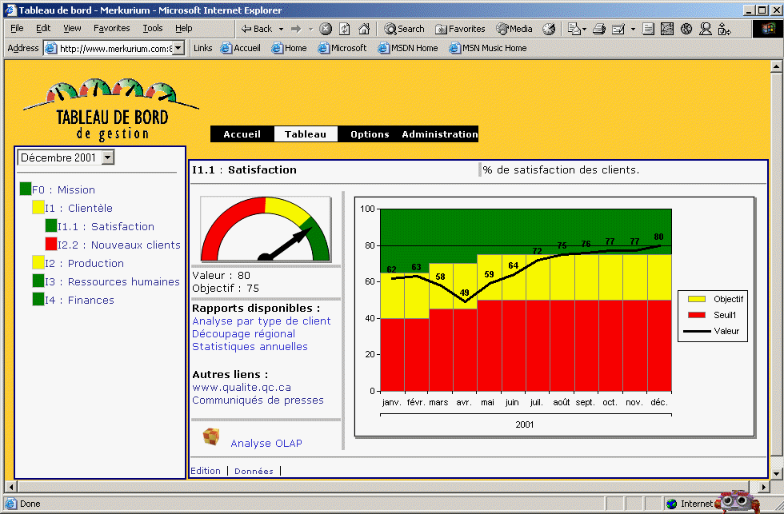
Développement de systèmes informationnel
3
4
5
Entrepôt
de données
ETL
1
2

Slide 7
Développement de systèmes informationnel
3
4
5
Entrepôt
de données
ETL
1
2
Définition des besoins
Définition et standardisation des informations

Slide 8
Développement de systèmes informationnel
3
4
5
Entrepôt
de données
ETL
1
2
Cartographie des sources de données
Identification des données manquantes, erronées, etc.
Corrections à la source

Slide 9
Développement de systèmes informationnel
3
4
5
Entrepôt
de données
ETL
Extraction
Transformation
Chargement
1
2

Slide 10
Développement de systèmes informationnel
3
4
5
Entrepôt
de données
ETL
Stratégie d’entreposage
1
2

Slide 11
Développement de systèmes informationnel
3
4
5
Entrepôt
de données
ETL
Adaptation
des applications aux besoins des utilisateurs
1
2

Slide 12
Plan de la séance-13
Le développement de systèmes informationnel
• Les méthodologies
BSC
OVAR

Slide 13
Les méthodologies
L’approche nord-américaine : BSC (balanced scorecard) (tableau de bord prospectif ou équilibré)
L’approche française : OVAR (Objectifs-Variables d’Action-Responsable)
Les synergies des deux approches et leur opérationnalisation avec un outil de pilotage

Slide 14
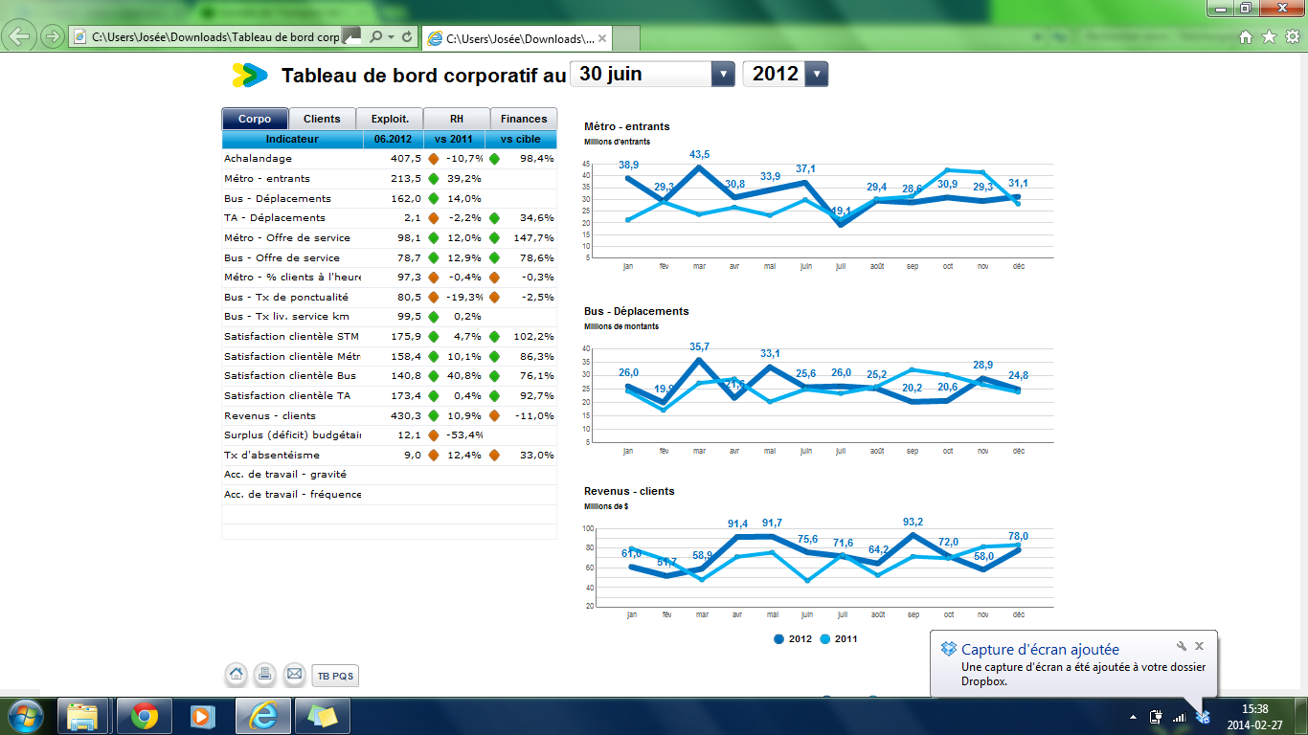

Slide 15
Deux méthodologies :
Approche « américaine » ou BSC (Tableau de bord prospectif ou « Balanced Scorecard »)
Kaplan et Norton, 1990
Harvard Business School
Approche « française » ou OVAR
Michel , 1999
HEC Paris

Slide 16
Le BSC, c’est quoi?

Slide 17
Balanced Scorecard - Tableau de Bord Prospectif ou Équilibré
C’est quoi le BSC ?
En français, on dit tableau de bord de performance, prospectif ou équilibré.
BSC a été développé par Robert Kaplan (Harvard) et David Norton (consultant) en 1990.
Le besoin de nouvelles mesures de performance …les mesures financières n’étaient plus suffisantes …
Quels sont les objectifs ?
Système de mesure
Système de gestion stratégique
Outil de communication

Slide 18
Balanced Scorecard - Tableau de Bord Prospectif ou Équilibré
Pourquoi les mesures financières ne suffisent pas ?
Ces mesures ne capturent pas toutes les activités qui ajoutent de la valeur.
Offrent un portrait du passé … ce qui n’est pas indicatif du futur.
Les rapports financiers sont normalement préparés pour chaque domaine fonctionnel …. ils ne sont pas multifonctionnels. (silo)
Vision à court terme.

Slide 19
Balanced Scorecard - Tableau de Bord Prospectif ou Équilibré
Mesurer la performance interne et externe d'une entreprise, en confrontant les résultats obtenus aux objectifs stratégiques définis par les gestionnaires, à partir d'un système de référence bâti non seulement sur les indicateurs traditionnels (financiers), mais également sur des indicateurs nouveaux d'ordre qualitatif …
Satisfaction et fidélisation du client.
Efficacité des processus internes et des employés.
Capacité d'apprentissage de l'organisation.

Slide 20
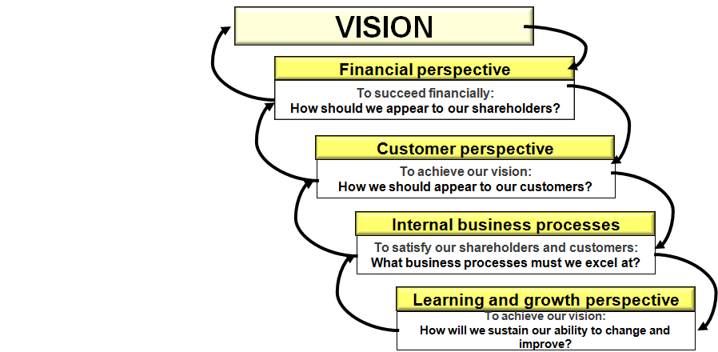
Balancer

Slide 21
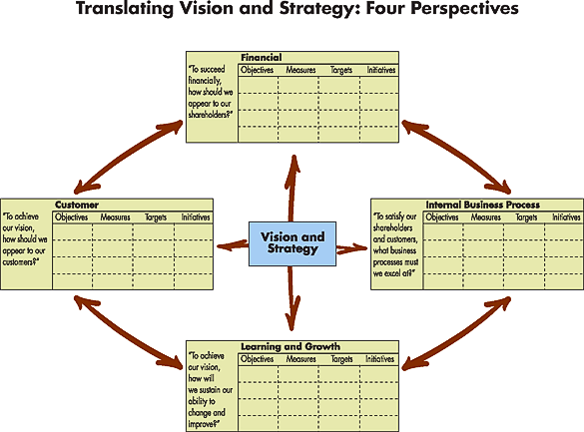
Pointages

Slide 22
BSC pas à pas
Mission, valeurs, vision, stratégie
Objectifs et Mesures
Continuons-nous à nous améliorer et à générer de la valeur ?
L’axe d’innovation et d’apprentissage
Quels sont les processus dans lesquels nous devons exceller afin de créer de la valeur pour les clients ?
L’axe processus interne
Comment peut-on montrer que la stratégie est une réussite sur le plan financier ?
L’axe financier
Comment nos client nous considèrent-ils ?
L’axe client

Slide 23
BSC pas à pas
Cadre supérieur :
Mission, valueurs, vision, stratégie
Objectifs mesurables (et mesures) selon les quatre perspectives
Carte stratégique de l’entreprise (lien de cause effet entre les mesures et les perspectives)
Cadres moyens:
Objectifs mesurables (et mesures) selon les quatre perspectives (BSC) pour leurs unités d’affaires en utilisant le BSC de l’entreprise comme guide.

Slide 24
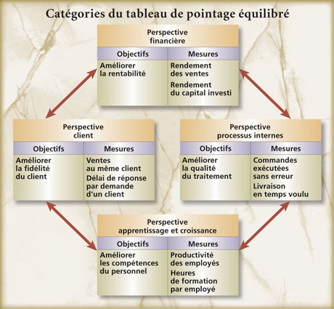
1990, Kaplan & Norton

Slide 25
Exemple de flux des causes et des effets
Rendement du capital utilisé
Axe
Financier
Débiteurs
Charges d’exploitation
Axe
Clients
Satisfaction des clients
Respect des délais de livraison
Réduction du temps de cycle
Diminution du réusinage
Axe
Processus
Qualité des processus
Axe
Employés
Compétences des employés
Suggestions des employés
Moral des employés

Slide 26
BSC: Les indicateurs les plus utilisés dans les BSC
Indicateurs d’innovation et d’apprentissage :
Rotation du personnel (#)
Temps en formation (#)
Taux d’absentéisme (#)
Coût annuel de formation per capita ($)
Index de satisfaction des employés (#)
Investissement formation/employés (#)

Slide 27
BSC: Les indicateurs les plus utilisés dans les BSC
Indicateurs de processus :
Livraison à temps (%)
Rotation des stocks (#)
Amélioration de la productivité (%)
Frais d’administration ($)
Délais d’exécution dans la production (#)
Coûts des erreurs administratives ($)
Contacts directs avec les consommateurs (#)

Slide 28
BSC: Les indicateurs les plus utilisés dans les BSC
Indicateurs reliés aux clients :
Nombre des clients (#)
Part de marché (%)
Ventes annuelles / clients ($)
Temps moyen consacré aux relations avec les clients (#)
Ventes effectuées/Ventes prévues (%)
Index de loyauté ou satisfaction des clients (%)

Slide 29
BSC: Les indicateurs les plus utilisés dans les BSC
Indicateurs financiers :
Actif total ($) ou Actif total par employé ($)
Revenus/Actif total (%)
Revenus/Employé or Revenus/employé ($)
Revenus des nouveaux produits/consommateurs ($)
Profits/Actif total ou Profits/employé (%)
Ratio de marge bénéficiaire ($)
Flux de trésorerie ($)

Slide 30
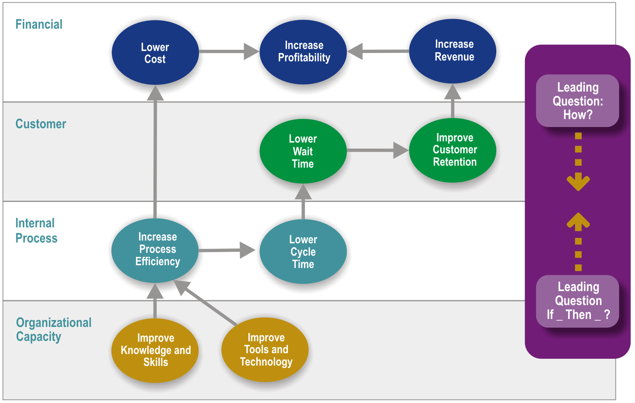
BSC (conclusion)

Slide 31
La méthode OVAR, c’est quoi?

Slide 32
Méthode OVAR =
Objectifs + VAriables d’action + Responsables

Slide 33
)
La méthode dite OVAR est une démarche structurée qui peut répondre à trois types de besoins :
piloter la performance en assurant le déploiement des objectifs et cibles stratégiques dans toute l’organisation.
Il s’agit d’un processus de management visant à relier la stratégie aux plans opérationnels concrets conduits par les responsables

Slide 34
)
La méthode dite OVAR est une démarche structurée qui peut répondre à trois types de besoins :
offrir une méthodologie favorisant le dialogue interhiérarchique et/ou fonctionnel dans l’organisation
OVAR suscite de manière construite la discussion sur « où allons- nous ? » et « comment y allons-nous ? »

Slide 35
La méthode dite OVAR est une démarche structurée qui peut répondre à trois types de besoins :
s’appuyer sur une démarche formalisée pour concevoir les tableaux de bord de l’entreprise à partir des besoins clés d’information pour les décisions concrètes opérationnelles aux différents niveaux de responsabilités.

Slide 36
Objectifs
Variables ( leviers) d’action
Responsables
Indicateurs ( effort et impact)
Plans d’action
Son originalité est de permettre de manière organisée la déclinaison des objectifs dans l’organisation en identifiant pour chacun d’eux les variables d’action physiques clés ayant un impact fort sur l’objectif (mesurés par indicateurs) pour en déduire les plans d’action primordiaux mis en œuvre par des responsables clairement identifiés, ceux-ci formant des équipes travaillant selon le mode projet.

Slide 37
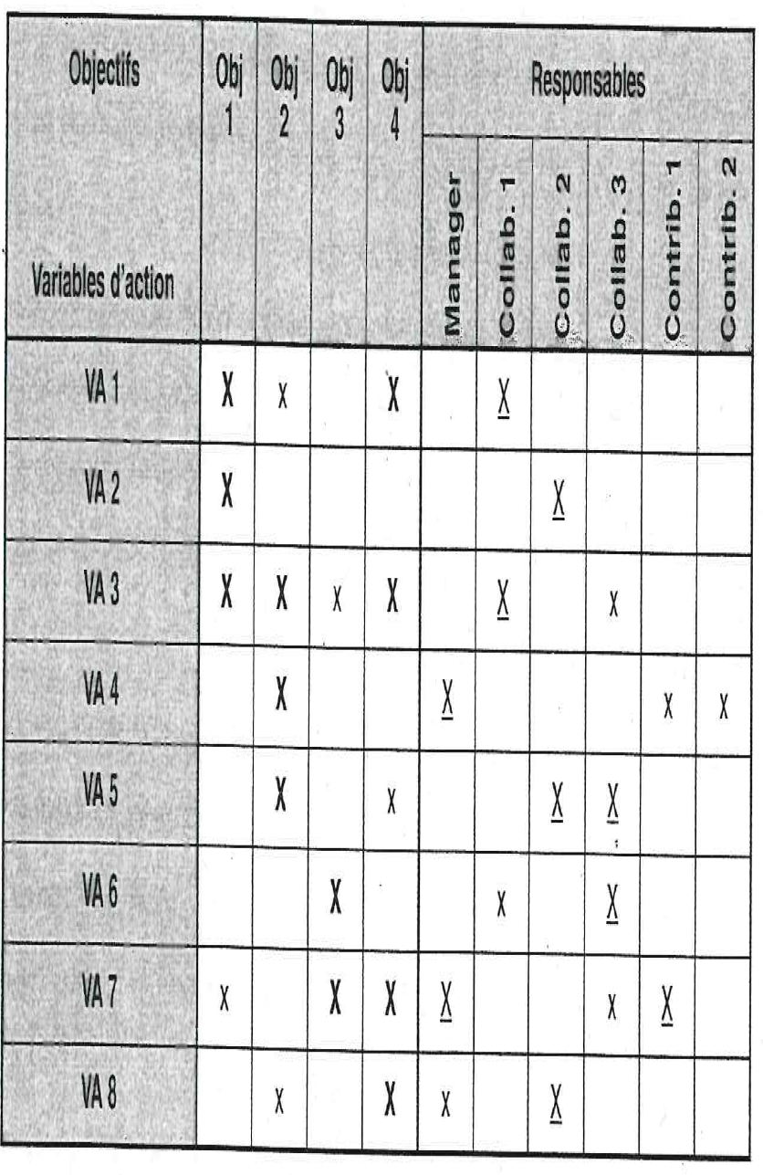

Slide 38
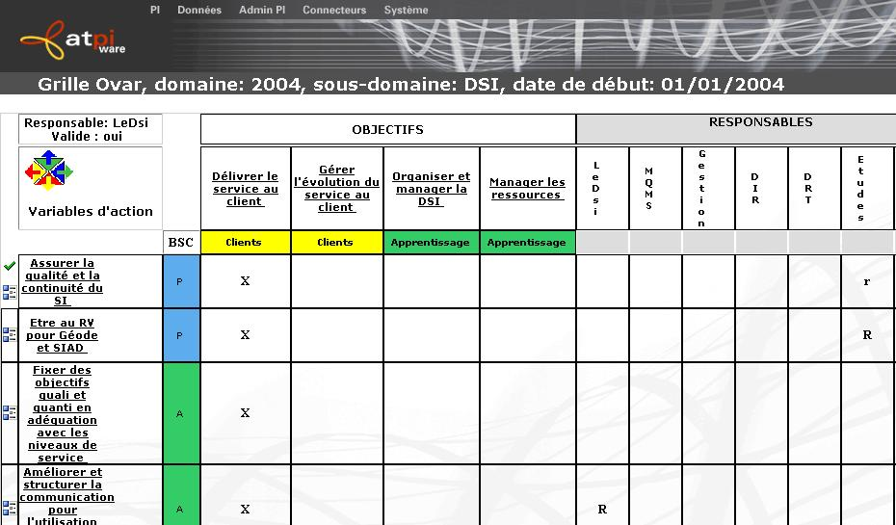
La méthode OVAR

Slide 39
Pratiquement, la méthodologie s’appuie sur des « grilles » ( matrices) OVAR remplies par chaque responsable dans la hiérarchie : ces « grilles » doivent ensuite être « intégrées » c’est à dire permettre une convergence des objectifs et des plans d ‘action des différents niveaux de responsables.
La démarche OVAR peut s’appliquer à l’organisation dans son ensemble mais aussi à une partie précise de l’organisation.
DG

Slide 40
DG
INTEGRATION des
GRILLES
COHERENCE ?
Direction A
Direction B
Direction C

Slide 41
Intégration et cohésion des grilles

Slide 42
La méthode OVAR pas à pas
Étape I – Discussion de la vision et des objectifs globaux de l’entreprise
Détermination des objectifs globaux de l’entreprise (Niveau N)
Détermination des variables d’action de l’entreprise (Niveau N)
Choix des indicateurs de l’entreprise (Niveau N)
Étape II – Attribution des responsabilités
Analyse de la délégation
Étape III – Conception des grilles objectifs / variables d’action
Les variables d’action de l’entreprise deviennent les objectifs des gestionnaires (Niveau N-1)
Détermination des variables d’action des gestionnaires (Niveau N-1)
Choix des indicateurs (Niveau N-1)
Étape IV - Mise en forme du tableau de bord

Slide 43
Introduction au pilotage de la performance
L’approche nord-américaine : BSC (balanced scorecard) (tableau de bord prospectif ou équilibré)
L’approche française : OVAR (Objectifs-Variables d’Action-Responsable)
Les synergies des deux approches et leur opérationnalisation avec un outil de pilotage

Slide 44
Les synergies des deux approches
OVAR + BSC?
Est-ce possible de combiner les deux approches?

Slide 45
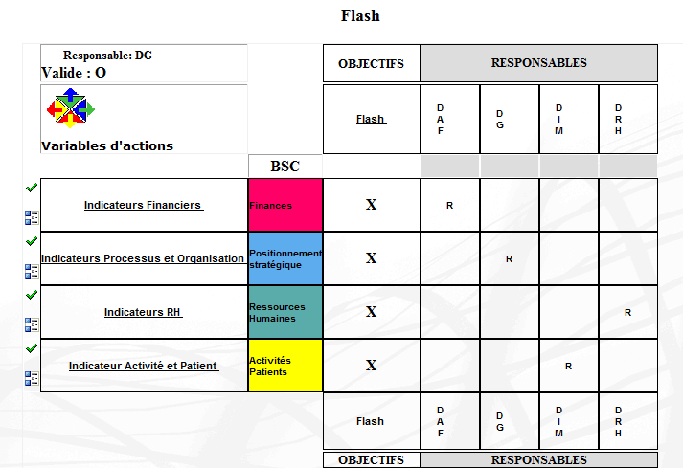
OVAR + BSC?

Slide 46
OBJECTIFS
Plans
d'action
ou
Projets
RESPONSABILITES
Variables
D'action
X
Y
Z
Finances
Plans/Budgets ( LOLF )
Apprentissage
Nouvelles compétences
Clients
Processus
internes
Apprentissage

Slide 47
La Méthodologie OVAR : au-delà du BSC
Définir les objectifs
Buts
Indicateurs
Définir les variables d’actions
Comment y arriver ?
Indicateurs
Etablir les plans d’actions
Qui, Quoi, Comment, Pourquoi
Définir les indicateurs
Comment les mesurer
Lancer des initiatives
Corriger les plans d’action
Assigner les responsables
Qui
Responsabilité claire
En temps voulu

Slide 48
Les synergies des deux approches
OVAR + BSC?
Pour chaque objectif, définir l’axe de BSC
La relation cause-effet a été établie par les relations entre objectifs et variables d’action
Plan d’action diffère des initiatives (plus ponctuels, court dans le temps, précis, avec un responsable)
Représentation des liens de cause-effet (corrélation entre -1 to +1)
Possibilité de vérifier toutes les corrélations possibles

Slide 49
Exercice-1
Dans le cadre de votre travail-2, selon le choix de l’organisation;
Identifier deux objectifs (niveau N)
Identifier quatre variables d’action qui supporte les objectifs
Transposer les variables d’actions en objectifs de niveau (N-1)

Slide 50
VOTRE EQUIPE:
EQUIPE: ……..…………..………….
…………………………………….
OBJECTIFS (N)
RESPONSABLES
VARIABLES
D’ACTION
INDICATEURS

Slide 51
VOTRE NOM: …………..………….
EQUIPE: ……..…………..………….
VP: …………………………………….
OBJECTIFS (N-1)
RESPONSABLES
VARIABLES
D’ACTION
INDICATEURS

Slide 52
TRAVAIL-2

Slide 53

Questions?

